Slide 1
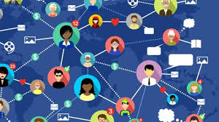
ch11社群與行動運算
施大偉
2021/11/18

Slide 2
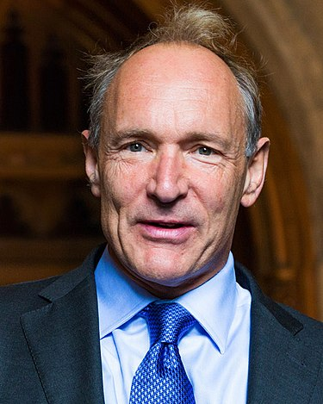
1.社群運算
Web(1.0) Sir Timothy John Berners-Lee
Web 2.0
Web 3.0 Sir Timothy John Berners-Lee

Slide 3
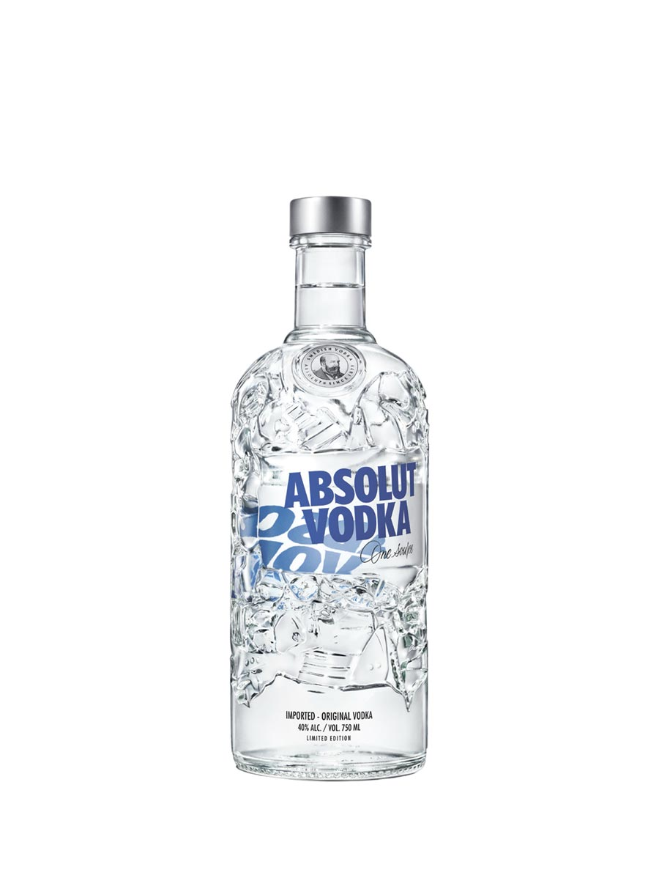
Web 2.0
不是(強調)新的技術
而是新的使用方式

Slide 4

Web 2.0 (cont.)
使用者主導
分散式
平台
創造 分享 互動 協同合作 Mash up

Slide 5



2019年台灣網路報告 / 台灣網路資訊中心 https://report.twnic.tw/2019/
12+ 89.6％ / 91.0%
> 20,000,000
55+ 19.4%
98.9% FB
38.8% IG
5.6% Twitter

Slide 6
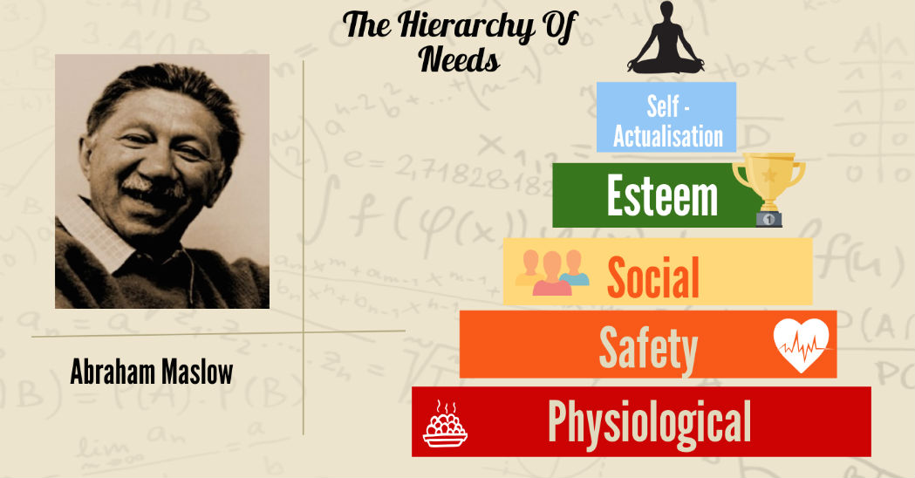
促動原因
價值說理論
(自我)心理價值 娛樂價值 社會價值 實質效益價值
馬斯洛需求理論
自我實現
尊重
社會/歸屬
安全
生理/生存

Slide 7
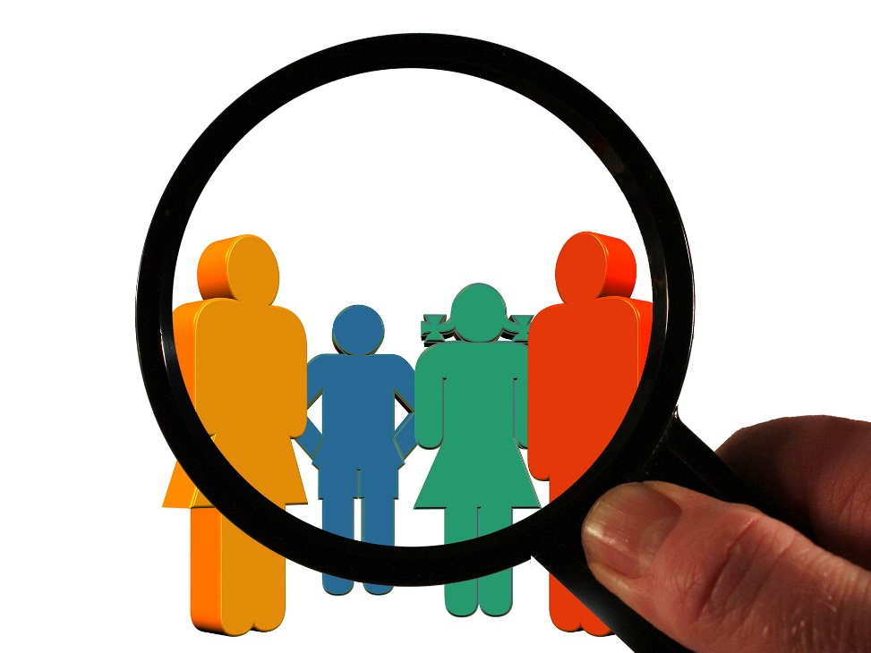
企業應用策略
產品促銷
顧客服務
意見了解
關係建立
口碑提升
創意獲取
夥伴互動

Slide 8

企業應用原則
一致性
聚焦性
品牌特色
豐富性
反應性
廣告少

Slide 9

社群商務類型
病毒式行銷(口耳相傳)
4R
容易分享
網紅
經營網路社群
社群採購(團購)
群眾外包
共享經濟

Slide 10
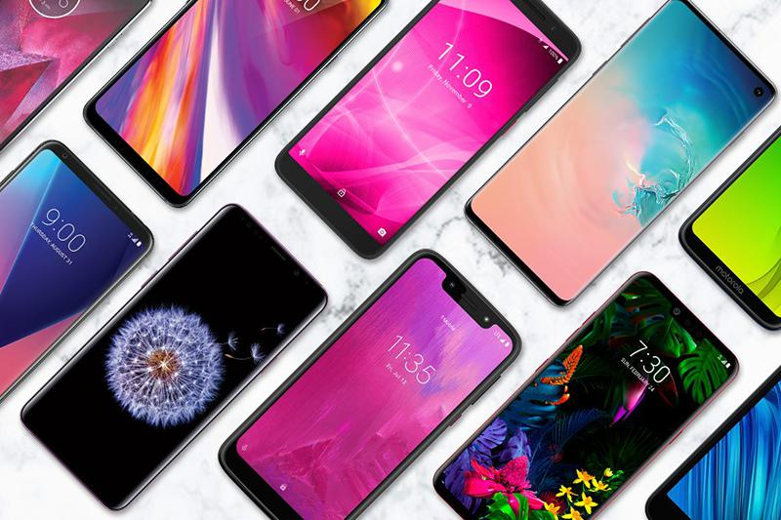
2.行動運算
GLOBAL DIGITAL REPORT 2018 https://wearesocial.com/uk/blog/2019/01/digital-in-2019-global-internet-use-accelerates/
67%

Slide 11

行動運算基礎
PAN i.g. Bluetooth
LAN i.g. Wifi
WAN i.g. 3G/4G/5G

Slide 12

行動運算特性
無所不在
適地性 => 情境感知
即時交易
離線資料處理 => Online2Offline

Slide 13

行動運算商務應用
適地性 => 情境感知
提供資訊 i.g. 通告
搜尋 i.g. 最近餐廳
執行 i.g. 打卡
O2O
行動社群
擴增實境 Augmented reality / AR
行動付款

Slide 14
本投影片所有插圖均來自古狗搜尋公開網路資源 為非供商業目的之教學投影片版面使用

